Slide 1
Informações do sistema
OpenMP:
Intel(R) Core(TM) i7-5500U CORE @ 2.40GHz
8 GB RAM
Intel Corporation HD Graphics 5500
OpenMPI:
4x LABP2D

Slide 2
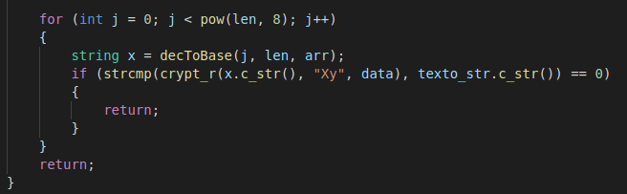
Código
Função decrypt

Slide 3
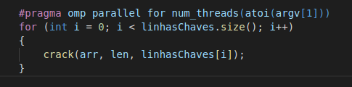
Código
Rotina OpenMP

Slide 4
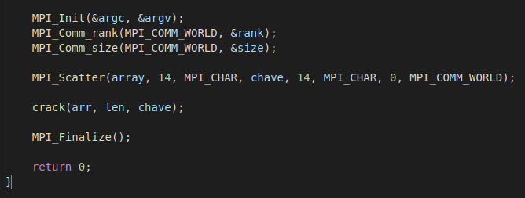
Código
Rotina OpenMPI

Slide 5
Dados coletados
OpenMP | Segundos |  |  |  |  |  | Aceleração(SENHA = 3wVB,Lta,yo4 )
Serial | 2,651806 | 3,363068 | 5,701013 | 83,089034 | 162,330039 | 209,637283 | 1
Paralelo(2 COREs) | 0,898419 | 1,149007 | 1,923524 | 30,449835 | 59,888291 | 78,913683 | 2,656539
Paralelo(3 COREs) | 0,906095 | 1,135918 | 1,933164 | 30,821581 | 60,778455 | 73,391349 | 2,85643
Paralelo(4 COREs) | 0,903585 | 1,122294 | 1,933164 | 30,57113 | 59,317353 | 71,877246 | 2,916601
Eficiência(2 COREs) | 1,475818 | 1,463467 | 1,481919 | 1,364359 | 1,355274 | 1,32827
Eficiência(3 COREs) | 0,975544 | 0,986887 | 0,983019 | 0,898602 | 0,890283 | 0,952143
Eficiência(4 COREs) | 0,73369 | 0,74915 | 0,737265 | 0,679473 | 0,684159 | 0,72915
Senhas | 3Wm,SC6,cp | zz,lLu,4D7 | N,Sop,ARI | OaKc,NJ,Xn | bK,3LUf,2Bp9 | 3wVB,Lta,yo4

Slide 6
Dados coletados
OpenMPI | Segundos
Paralelo (10 COREs) | 0,000283 | 0,000199 | 0,010556 | 0,025392 | 0,653879 | 28,706746 | 32,852885 | 90,472198 | 118,418671 | 132,105225
Tempo Total Serial (10 COREs) | 403,246034
Tempo Total (10 COREs) | 132,105225
Paralelo (3 COREs) |  |  |  |  |  |  |  | 91,064168 | 117,957534 | 132,250722
Tempo Total Serial (3 COREs) | 341,272424
Tempo Total (3 COREs) | 132,250722
Paralelo (1 CORE) |  |  |  |  |  |  |  |  |  | 132,581923
Tempo Total Serial (1 CORE) | 132,581923
Tempo Total (1 CORE) | 132,581923
Senhas | t | i | rb | Fz | wVh | xEHb | tRDd | rG7F | q86S | hhCY

Slide 7
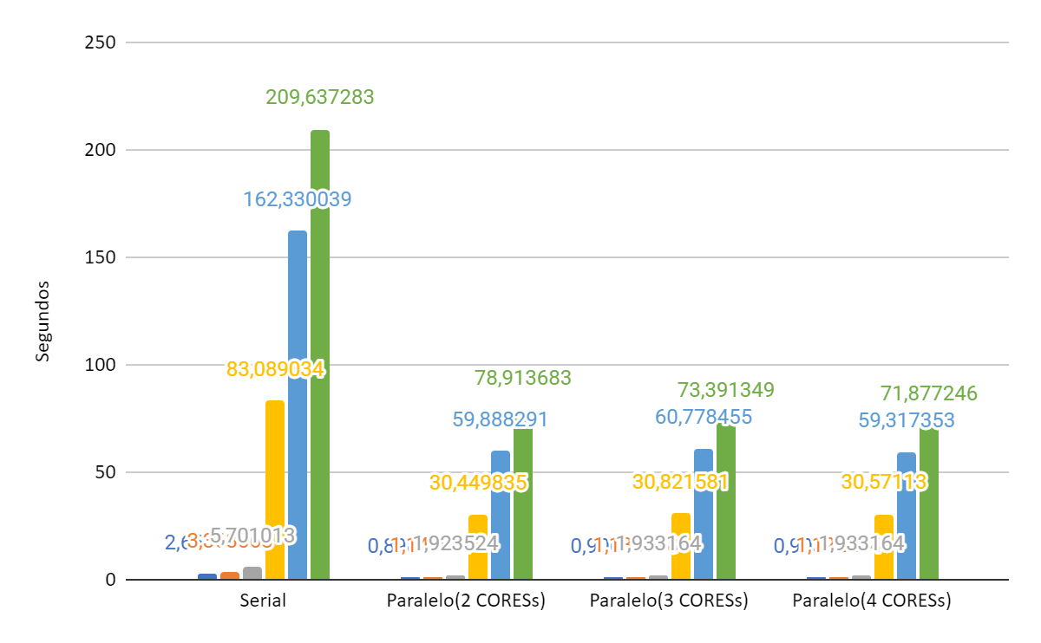
OpenMP: Serial x Paralelo

Slide 8
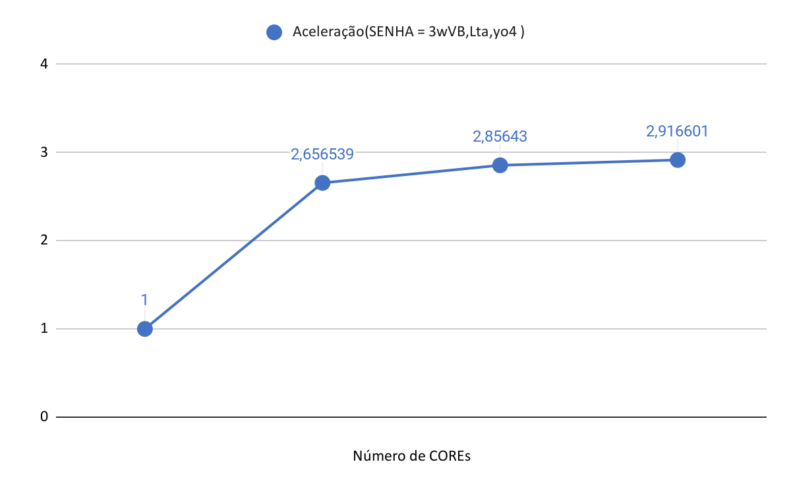
OpenMP: Aceleração

Slide 9
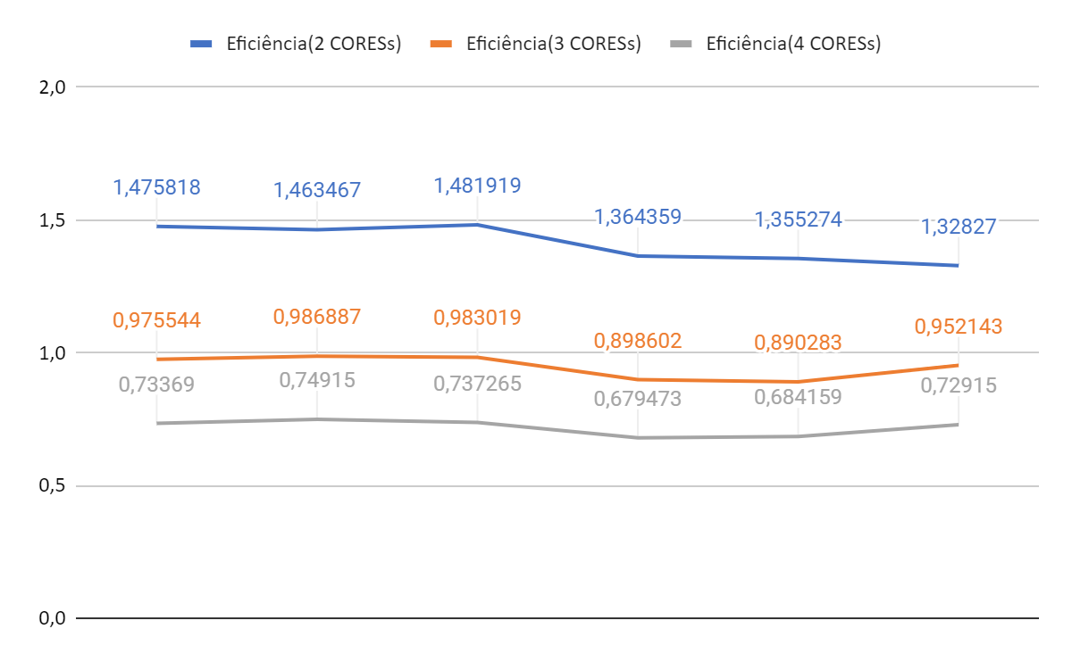
OpenMP: Eficiência

Slide 10
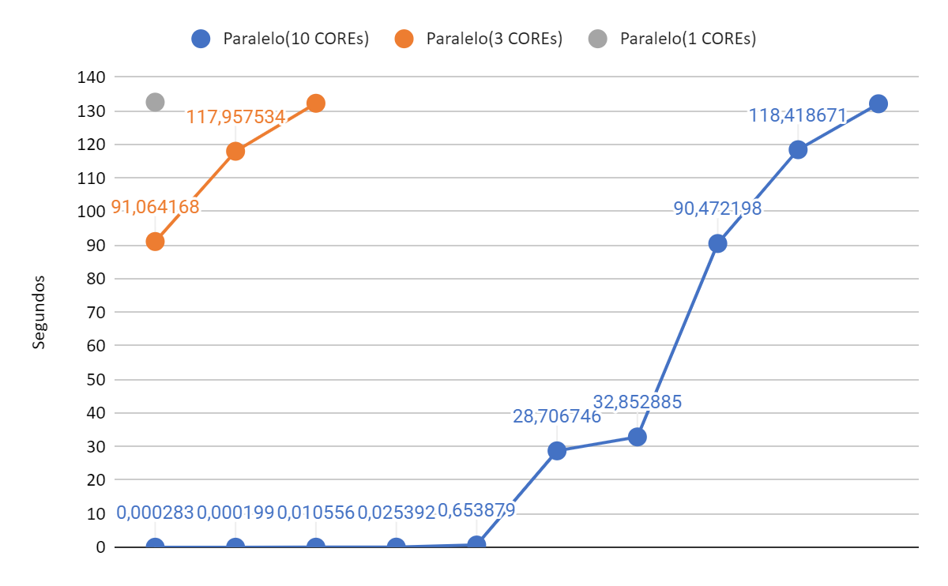
OpenMPI: Comparação de COREs

Slide 11
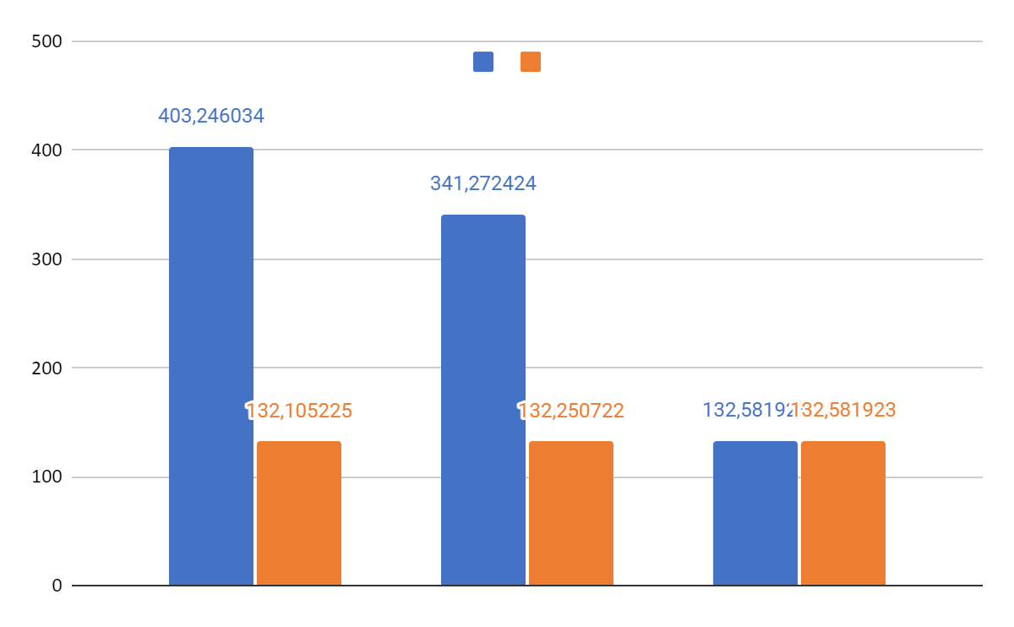
OpenMPI: Paralelo x Serial
Serial
Paralelo
10 palavras
3 palavras
1 palavra

Slide 12
Conclusões
Foi verificado a superioridade do paralelismo neste caso de uso.
Pode se considerar uma senha segura, aquela que possui mais de 8 caracteres.
Existe um gargalo no tamanho da palavra e não no número de palavras (paralelismo)
Existe um ganho com o aumento de números de processadores porém é um ganho logaritmo (Lei de Amdahl).

